Slide 1
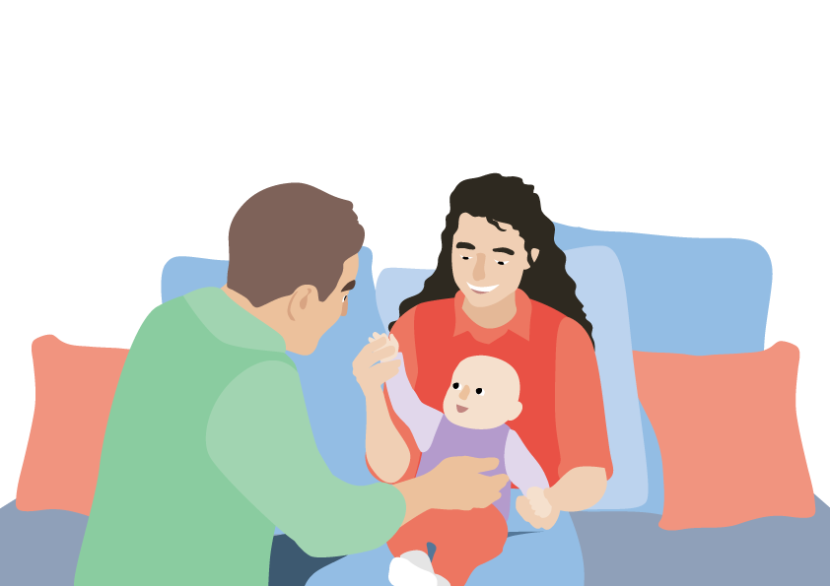
VI LÆRER SAMMEN baby

Slide 2
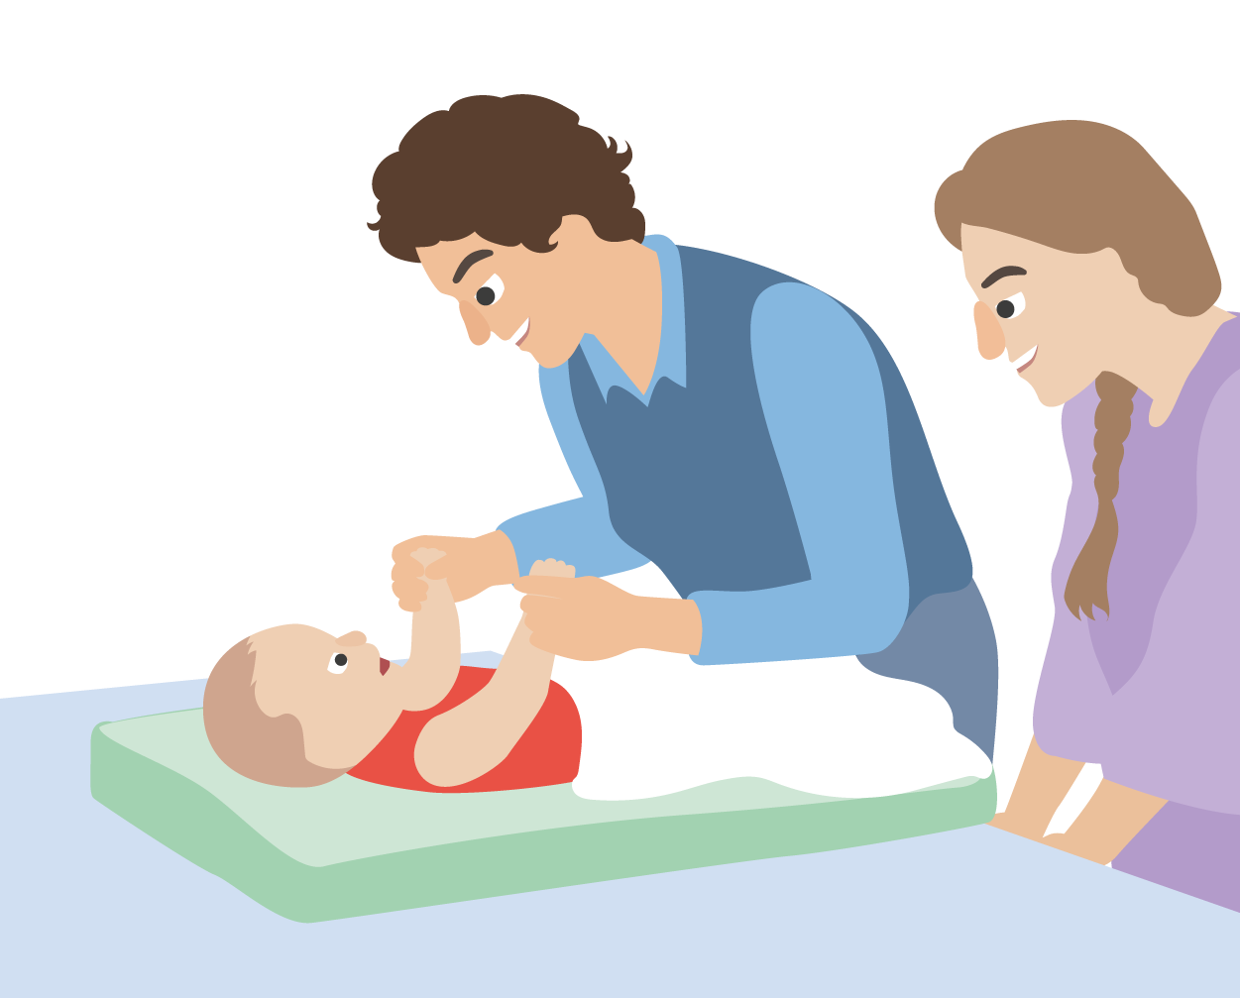
Oversigt over kurset
Introduktion til Vi lærer sammen baby
Teorierne bag Vi lærer sammen baby
Kerneelementerne i Vi lærer sammen baby

Slide 3
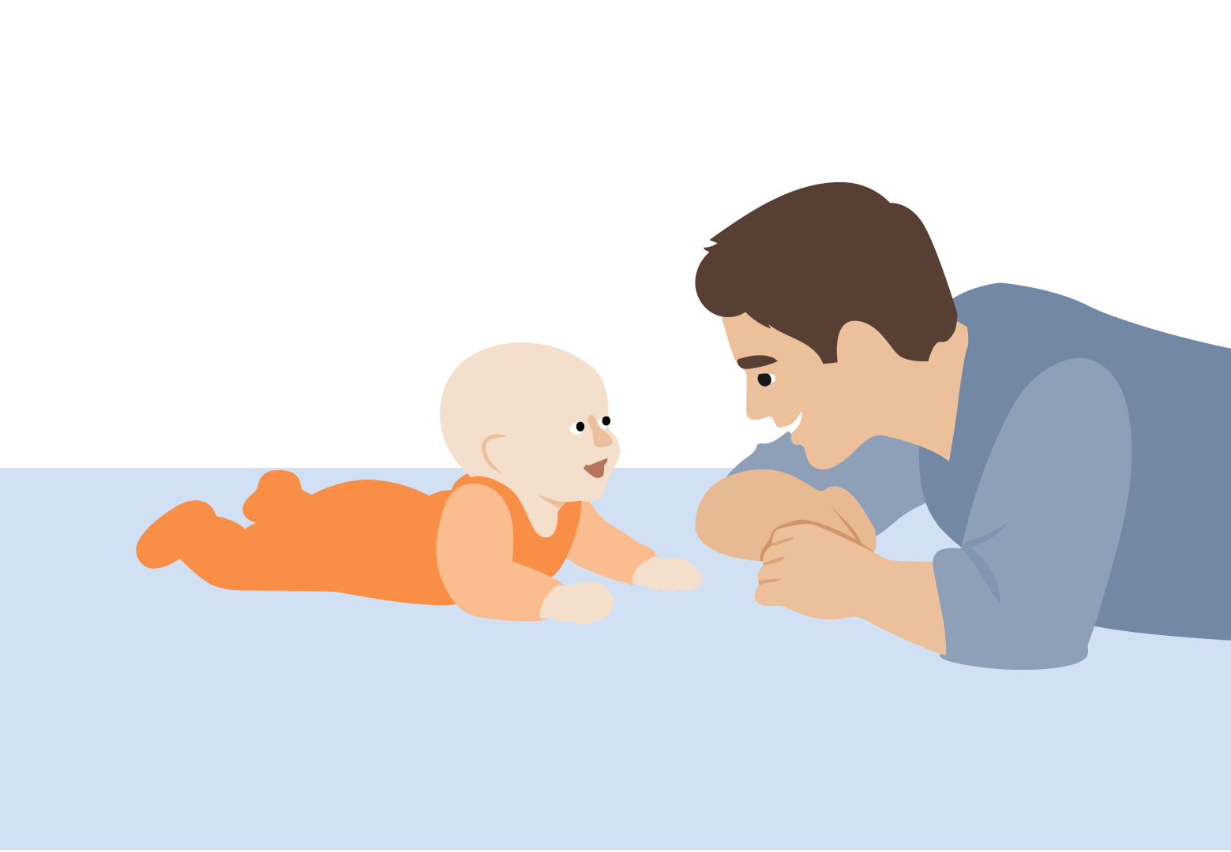
Indsats – tidsmæssigt overblik
Indsatsen løber over 3 år 2026-2029
…Men 2 år set fra barnets synsvinkel
År 1: Struktureret indsats med Vi lærer sammen baby i 5 alm. besøg
År 2: Fem ekstra besøg – kun sprogligt fokus.
Resten af i dag vedrører kun År 1
Børn indrulleres gennem 12 mdr.: 1 nov. 2026 til 1. nov. 2027

Slide 4
Indsats – tidsmæssigt overblik
 | 11/2026 - 11/2027 | 11/2027 - 11/2028 | 11/2028 - 11/2029
Første barn | Noah år 1 | Noah år 2
Sidste barn |  | Helga år 1 | Helga år 2

Slide 5
De tre kerneelementer

Slide 6
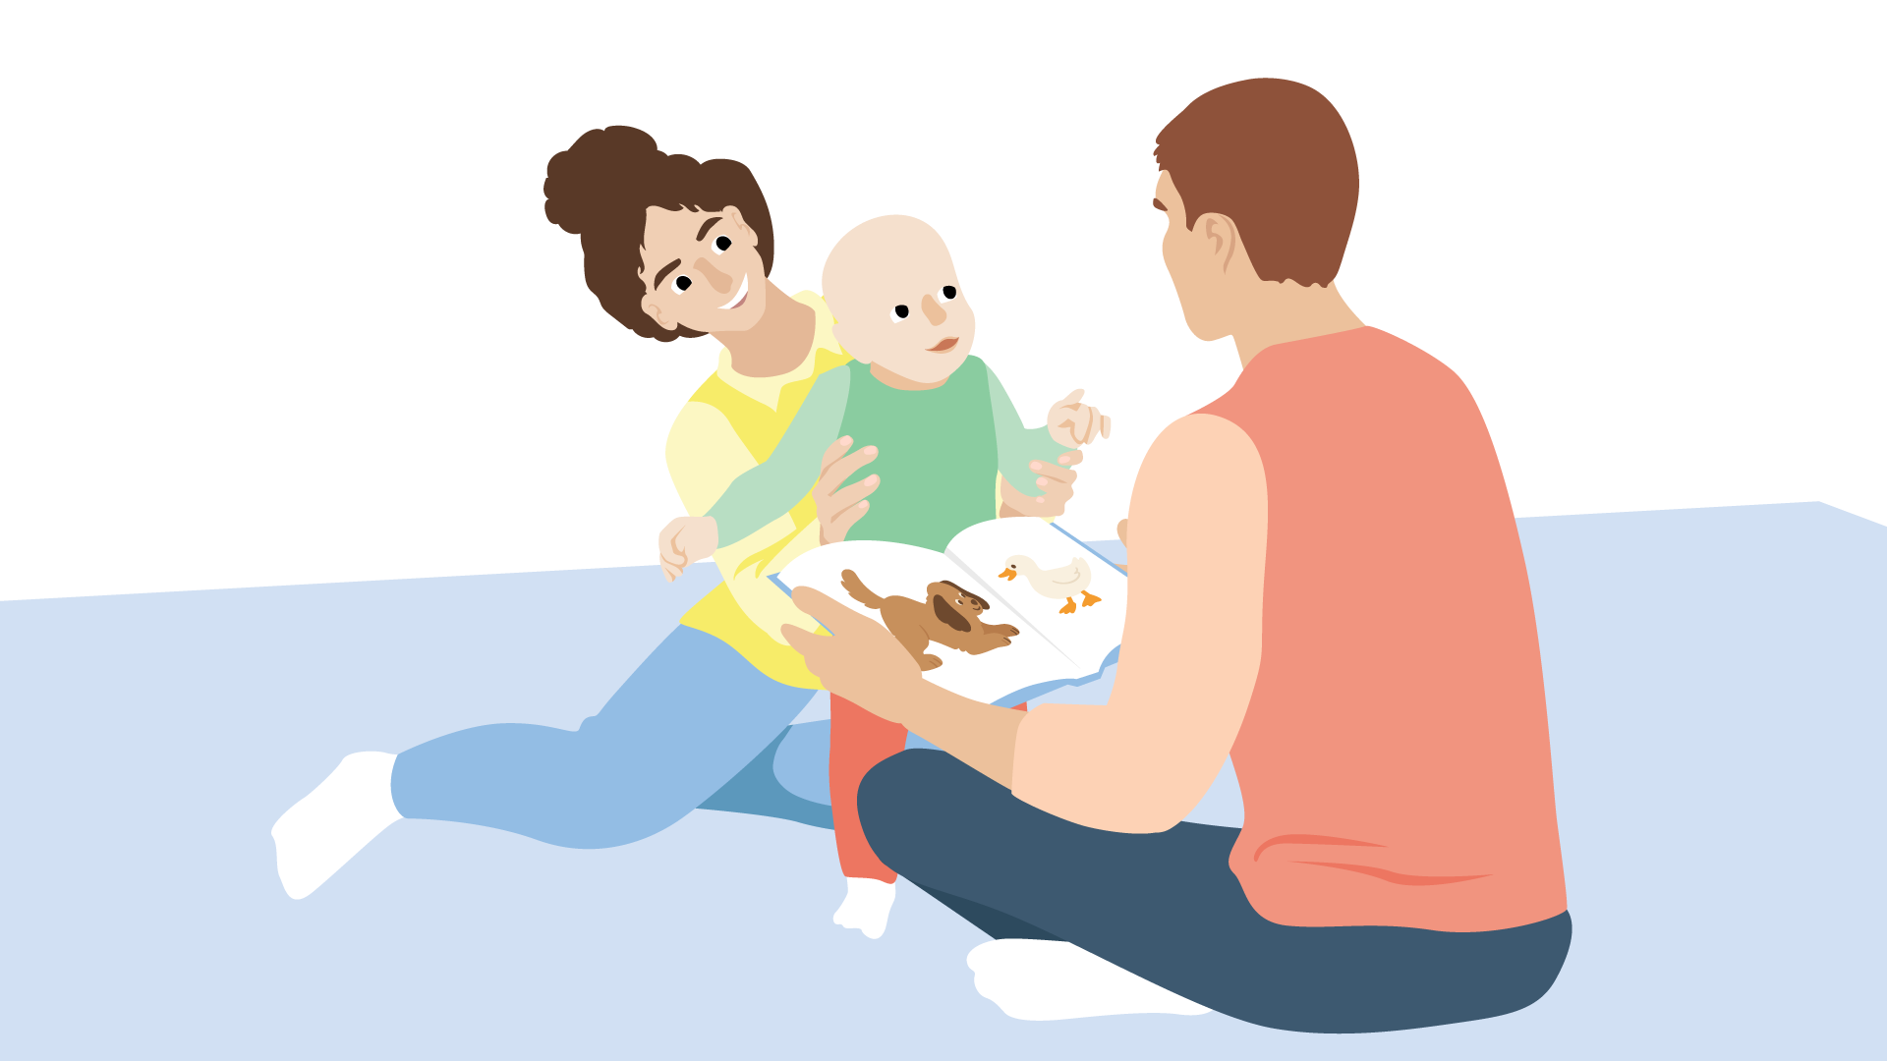
Opbygning af indsats
Fem besøg i løbet af et barns År 1
5-10 minutter alt efter tid og behov
Cirka alder:
  ½ måned
  1 måned
  2 måneder
  5 måneder
  11 måneder

Slide 7
Vi lærer sammen baby har tre kerneelementer
Hvert besøg er struktureret ud fra tre kerneelementer
Sprog opbygges fra bunden (Hvor er barnet nu?): Etablerer forståelsen af, at sprogudvikling starter længe før de første ord – gennem blikke, lyde, kropssprog og pludren. Dette retter fokus mod de tidlige byggesten frem for barnets første ord (som først kommer omkring 1 år).
Sprog læres sammen (Hvordan virker det?): Forklarer motoren i sprogudviklingen: Den sociale interaktion. Sproget læres i samtaler fra begyndelsen via nærværende og opmærksomme svar på barnets signaler, turtagning (udspil og medspil) og fælles opmærksomhed.
Gør hverdagen sproglig (Hvad gør vi nu?): Omsætter viden til eksempler på konkrete, enkle strategier til at sprogliggøre hverdagen i familiens faste rutiner (fx puslebordet, måltider eller trilleture) ved hjælp af SNAK-strategierne.

Slide 8

Vi lærer sammen baby har tre kerneelementer
Alle elementer peger hen mod det helt essentielle:
Børn lærer sprog ved at høre sprog og indgå i interaktioner
Formålet med indsatsen er at forældre skal kommunikere med barnet hver dag og ofte gennem dagen
Tænk gerne selv med mht. at nå dette mål

Slide 9
Materialer og arbejdet med indsatsen

Slide 10
Materialer (alt i print findes også digitalt)
Materialer til sundhedsplejerske | Materialer til forældre
Vejledning - digital | Forældrefolder - print
Rytmen i besøg - digital | SNAK-plakat (A4) - print
Indhold i besøg - digital | Intro til Dialogkort - print
5 dialogkort - print ---------------------------→ | 5 dialogkort - print
Oversigt over indats - print

Slide 11
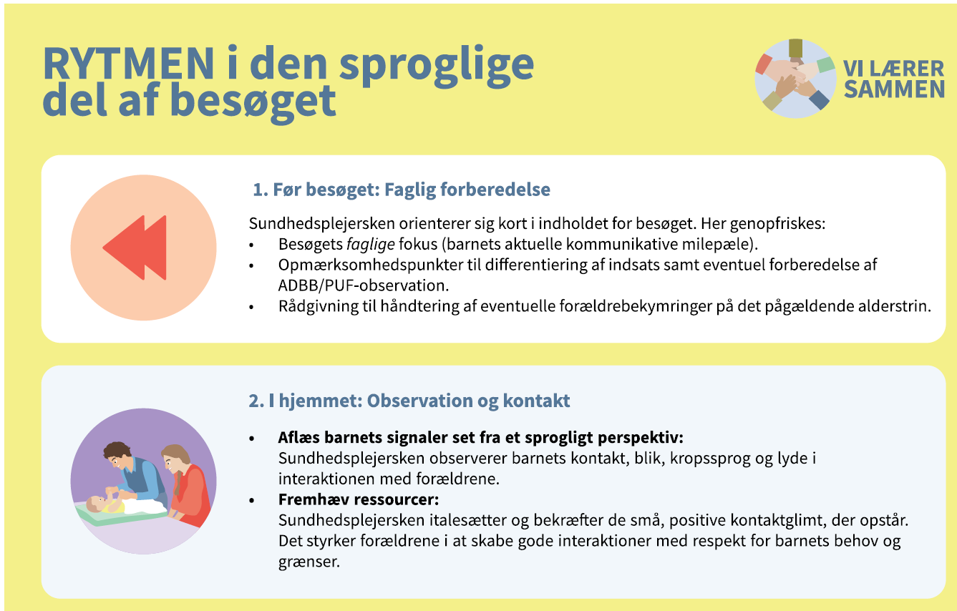

Slide 12
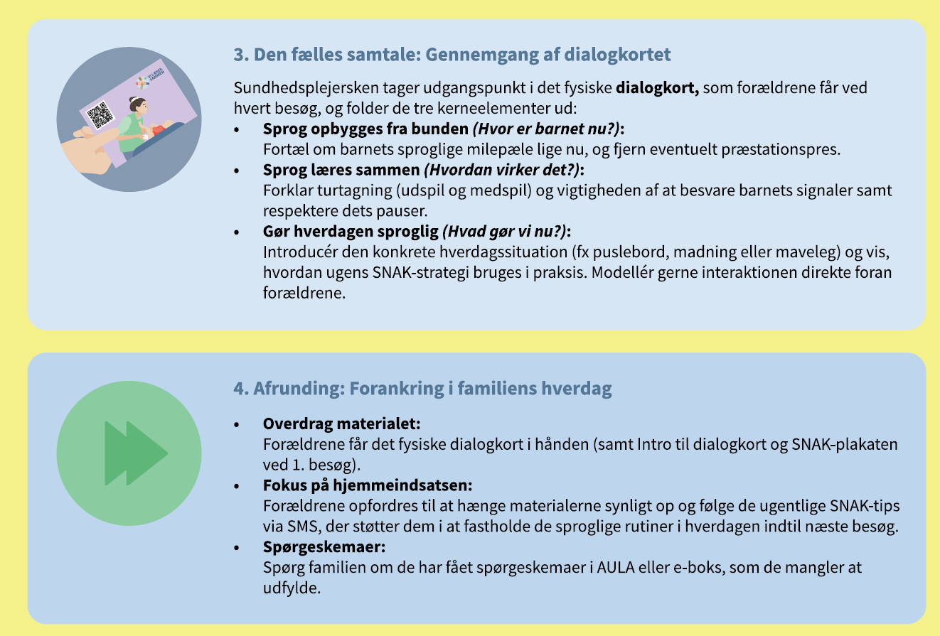
(Fortsat)

Slide 13
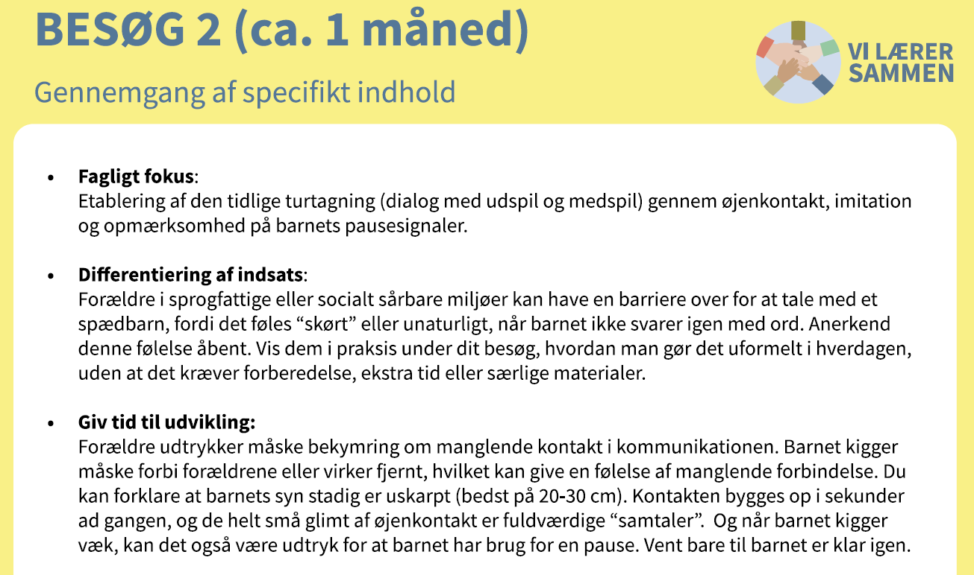
Indhold til faglig forberedelse – eksempel

Slide 14
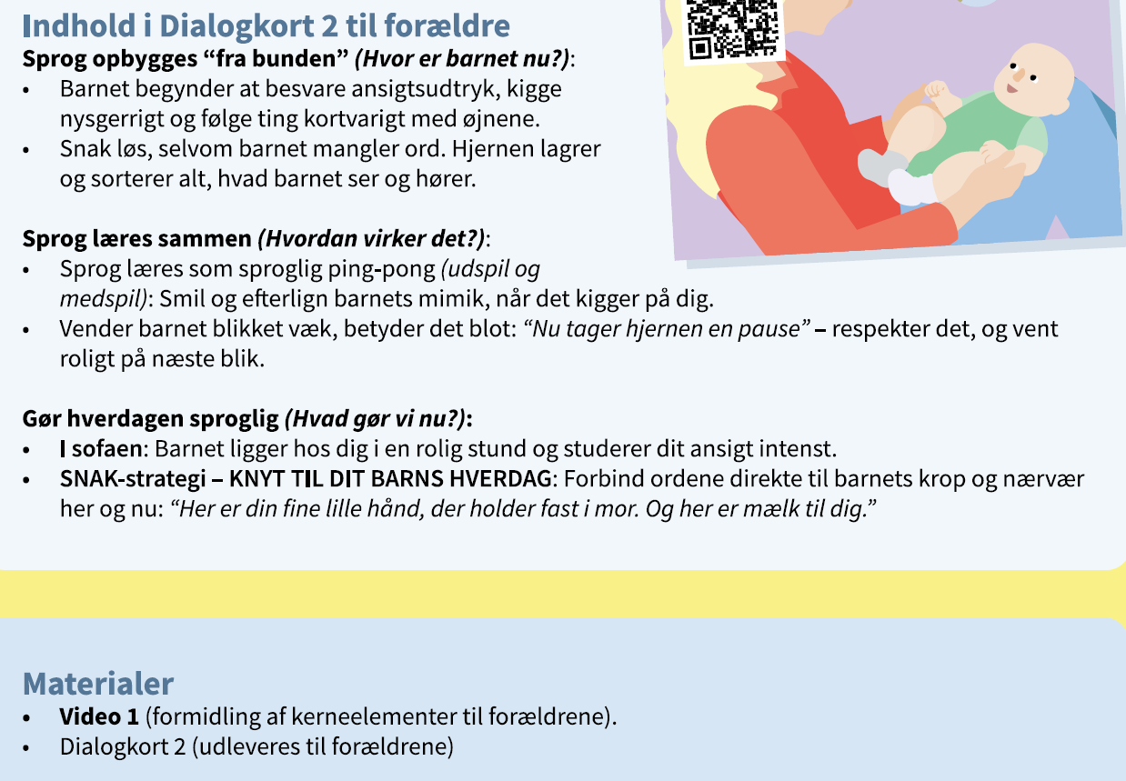
OBS! Video med 2½ mdr. baby. Passer bedre 3. besøg

Slide 15
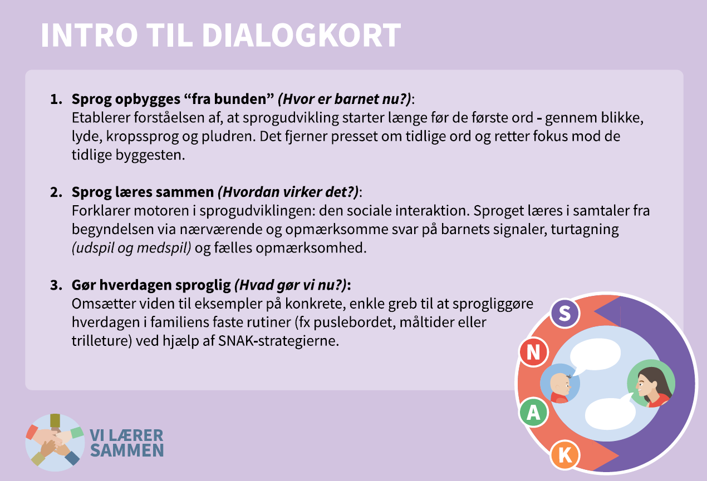

Slide 16
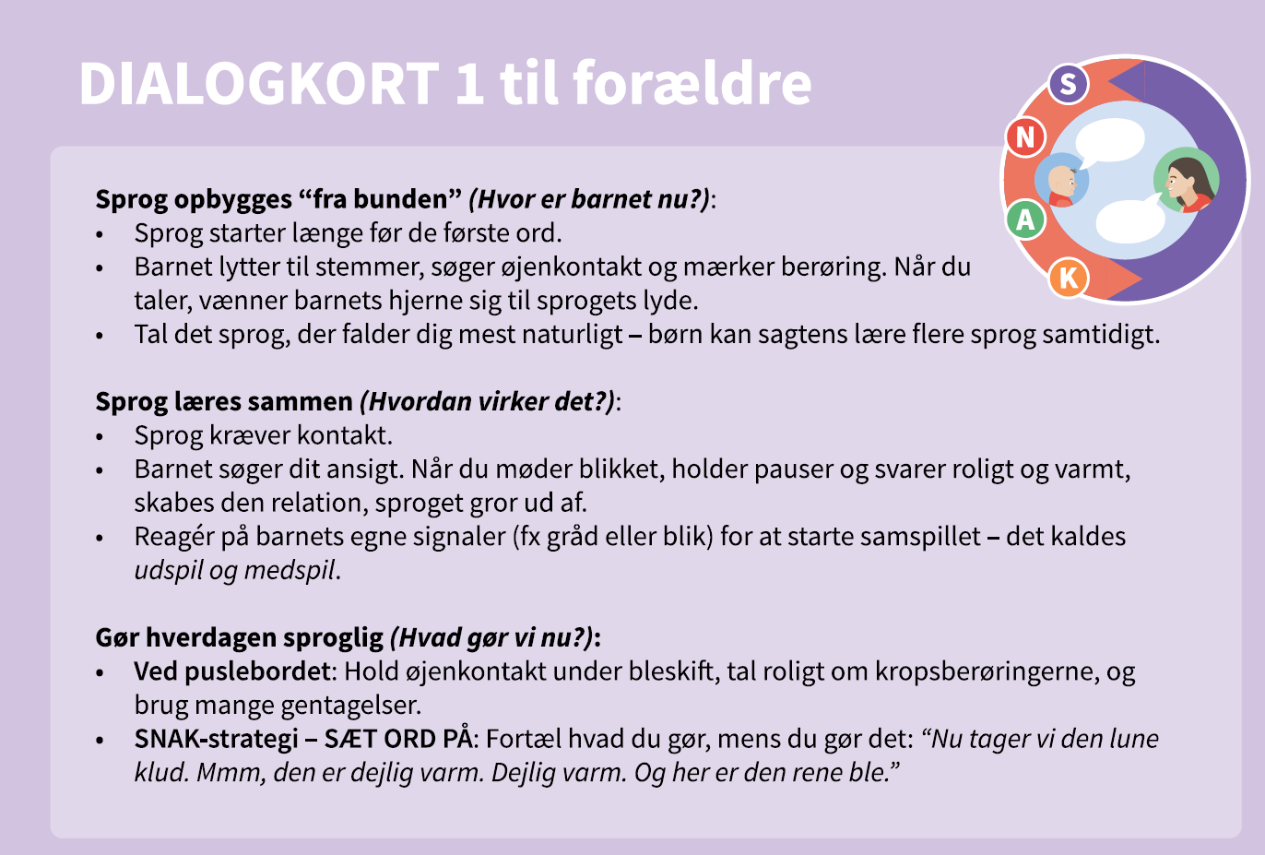

Slide 17
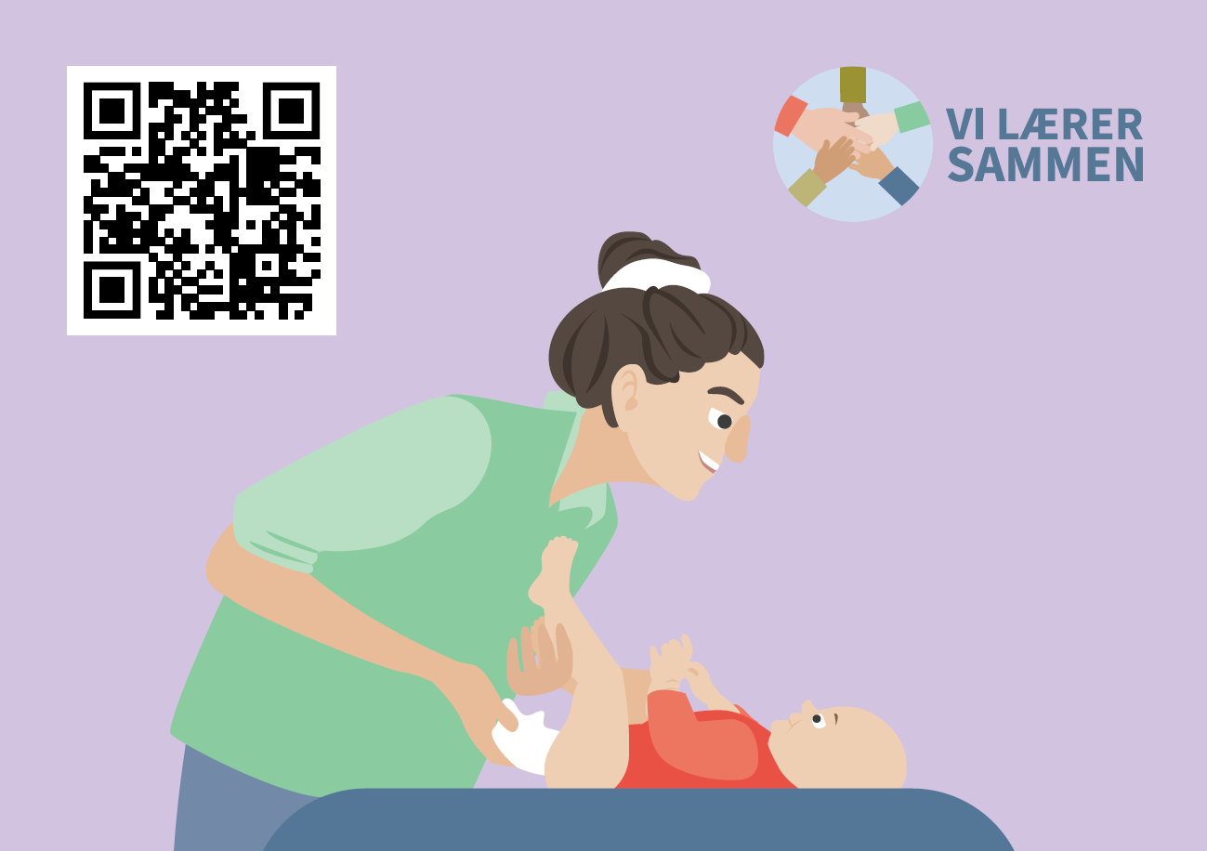

Slide 18
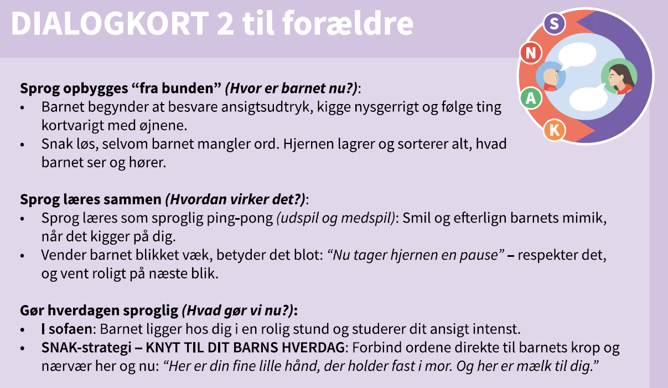

Slide 19
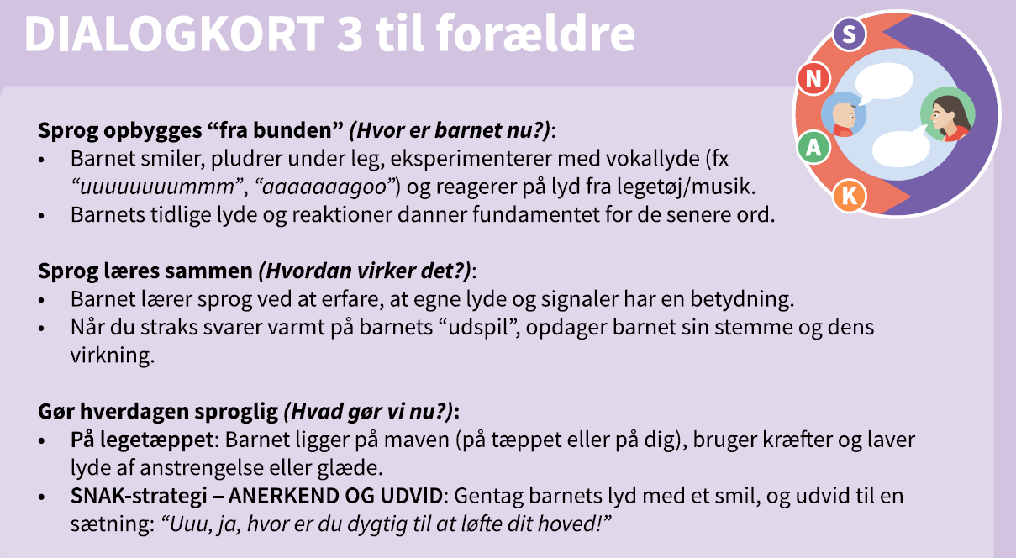

Slide 20
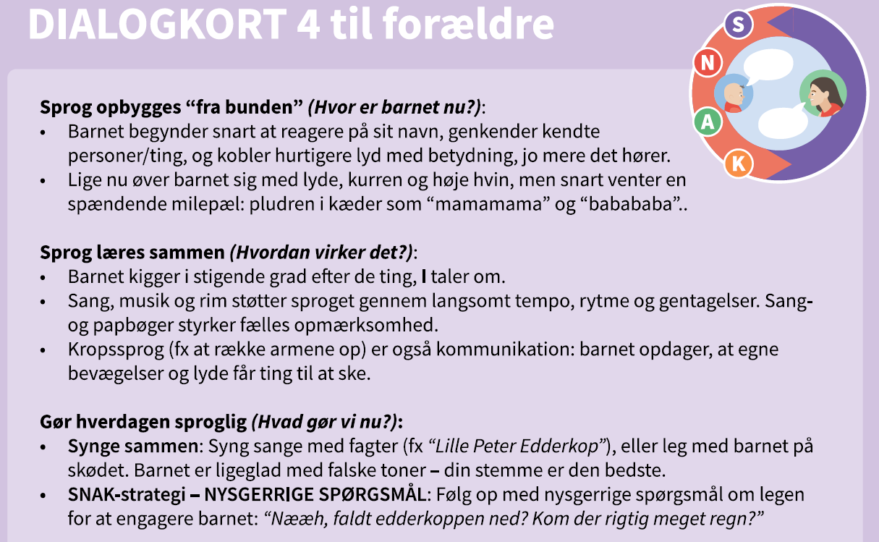

Slide 21
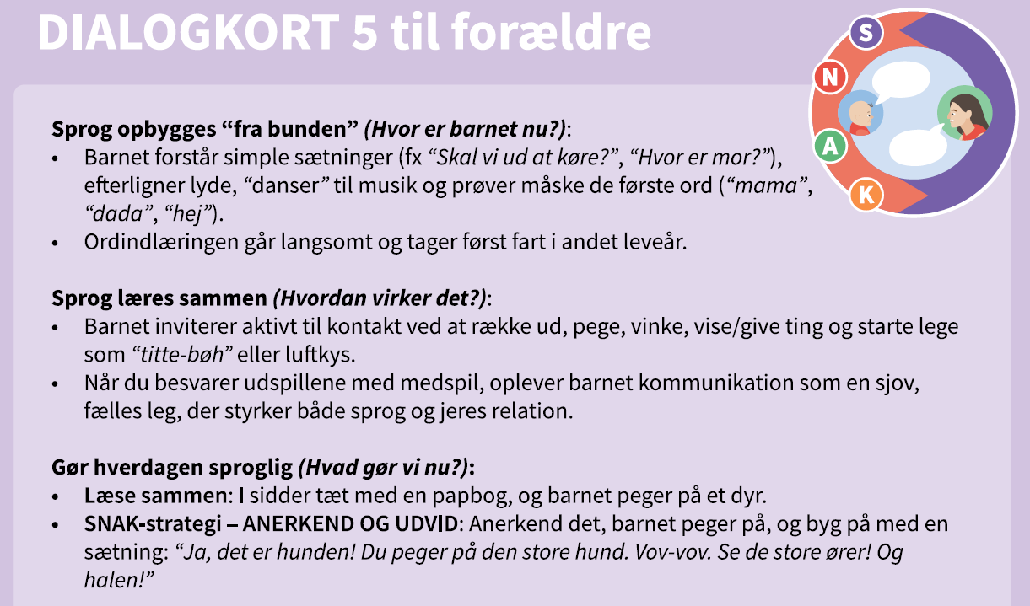

Slide 22
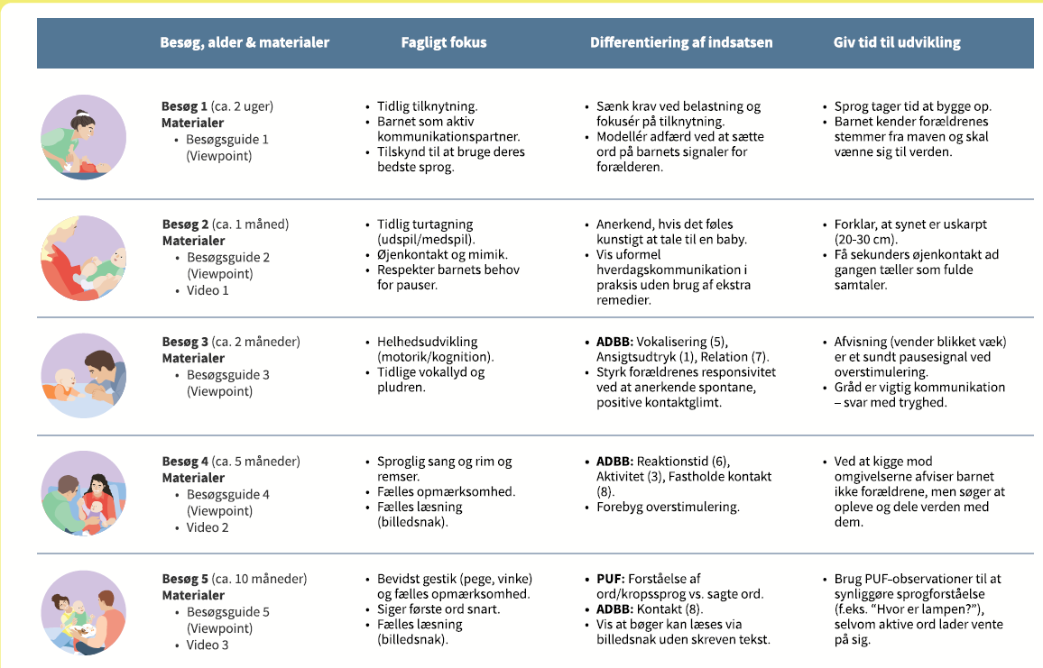

Slide 23
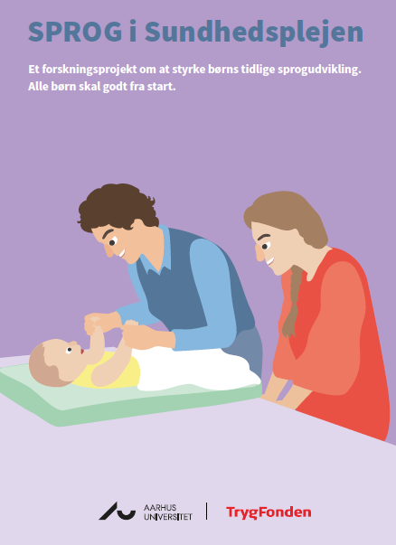
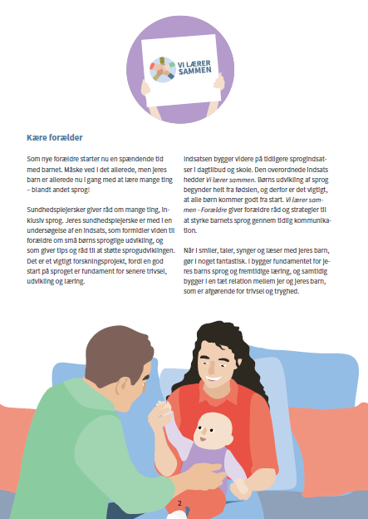
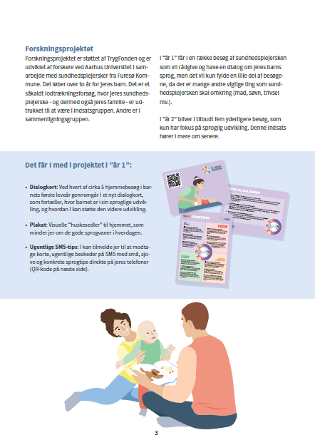
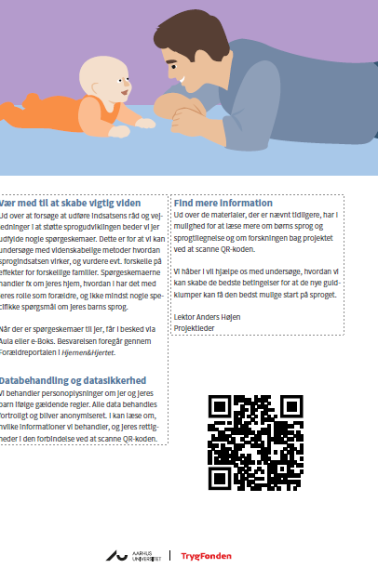
Forældrefolder

Slide 24
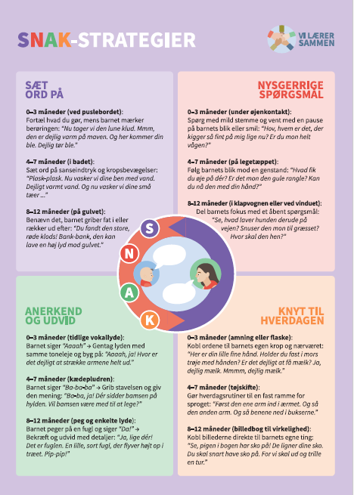
Plakat med SNAK-strategier
Forskningsbaserede samtalestrategier som bruges generelt i VLS indsatser (dvs. også ældre børn)
Sæt ord på
Nysgerrige spørgsmål
Anerkend og udvid
Knyt til hverdagen

Slide 25
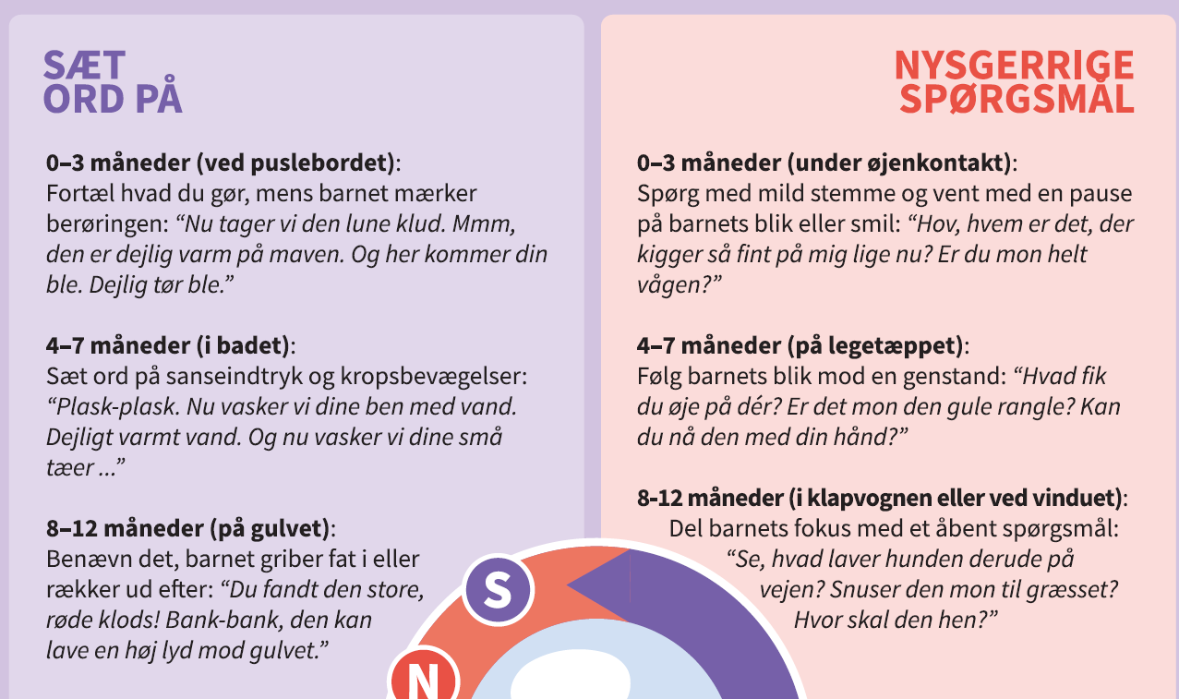

Slide 26
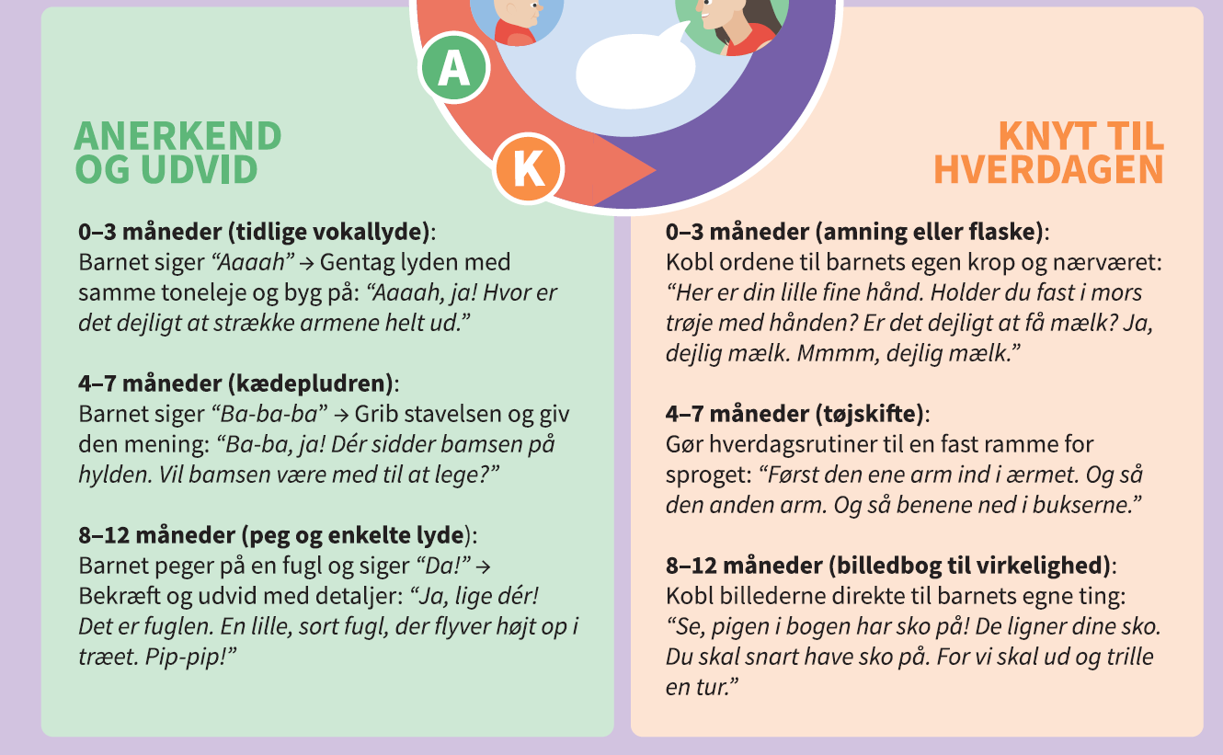

Slide 27
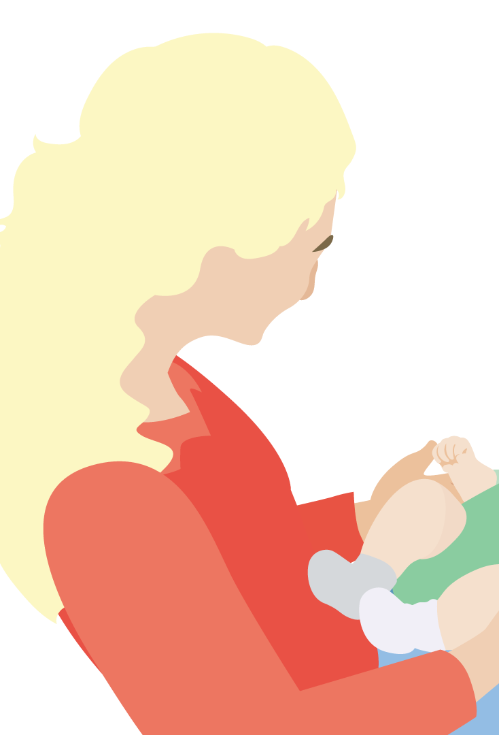
To videoer
Mennesker lærer på forskellige måder
To videoer med forældre der modellerer sproglig interaktion med baby. Cirka 2 minutter
Henvis forældre til video, eller se sammen
  Baby på cirka 2½ måned
  Baby på cirka 5 måneder

Slide 28
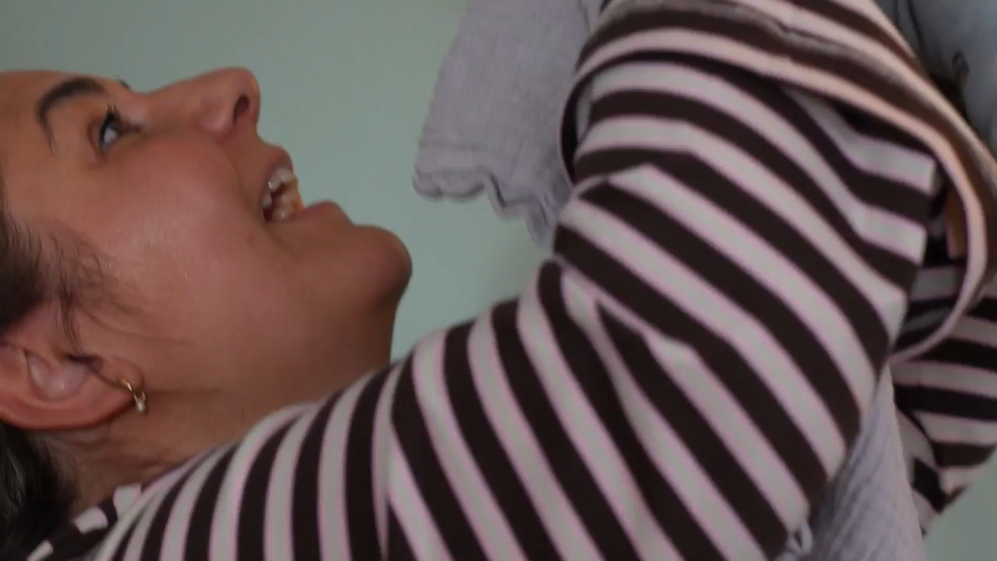
Video Lauge 2½ md.
Interaktion. Taleture. Gentagelser. Reagere på barnets signaler

Slide 29
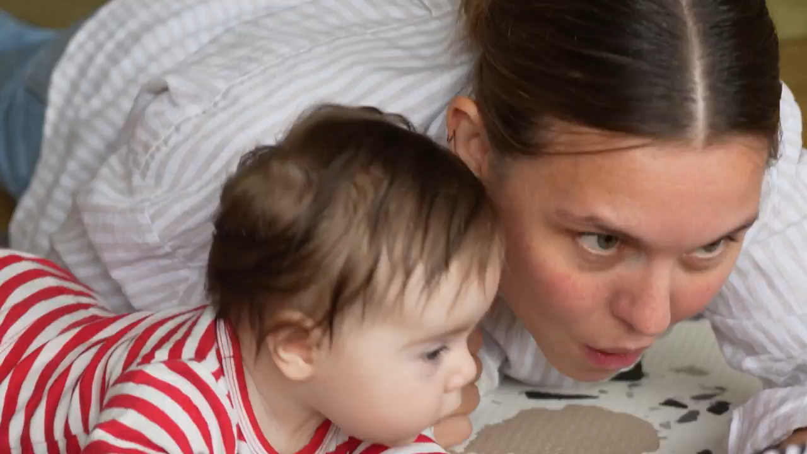
Video Ebba 5 mdr.
Fælles opmærksomhed. Give barnet tid. Gentage og anerkende lyde. Udvide betydning

Slide 30
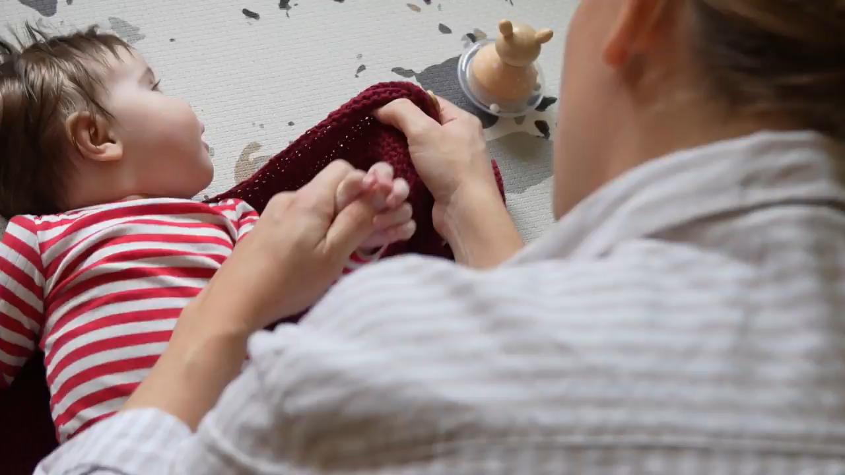
Video Ebba 5 mdr.
Sætte ord på. Gør hverdagen sproglig. Gentagelser. Følge opmærksomhed

Slide 31
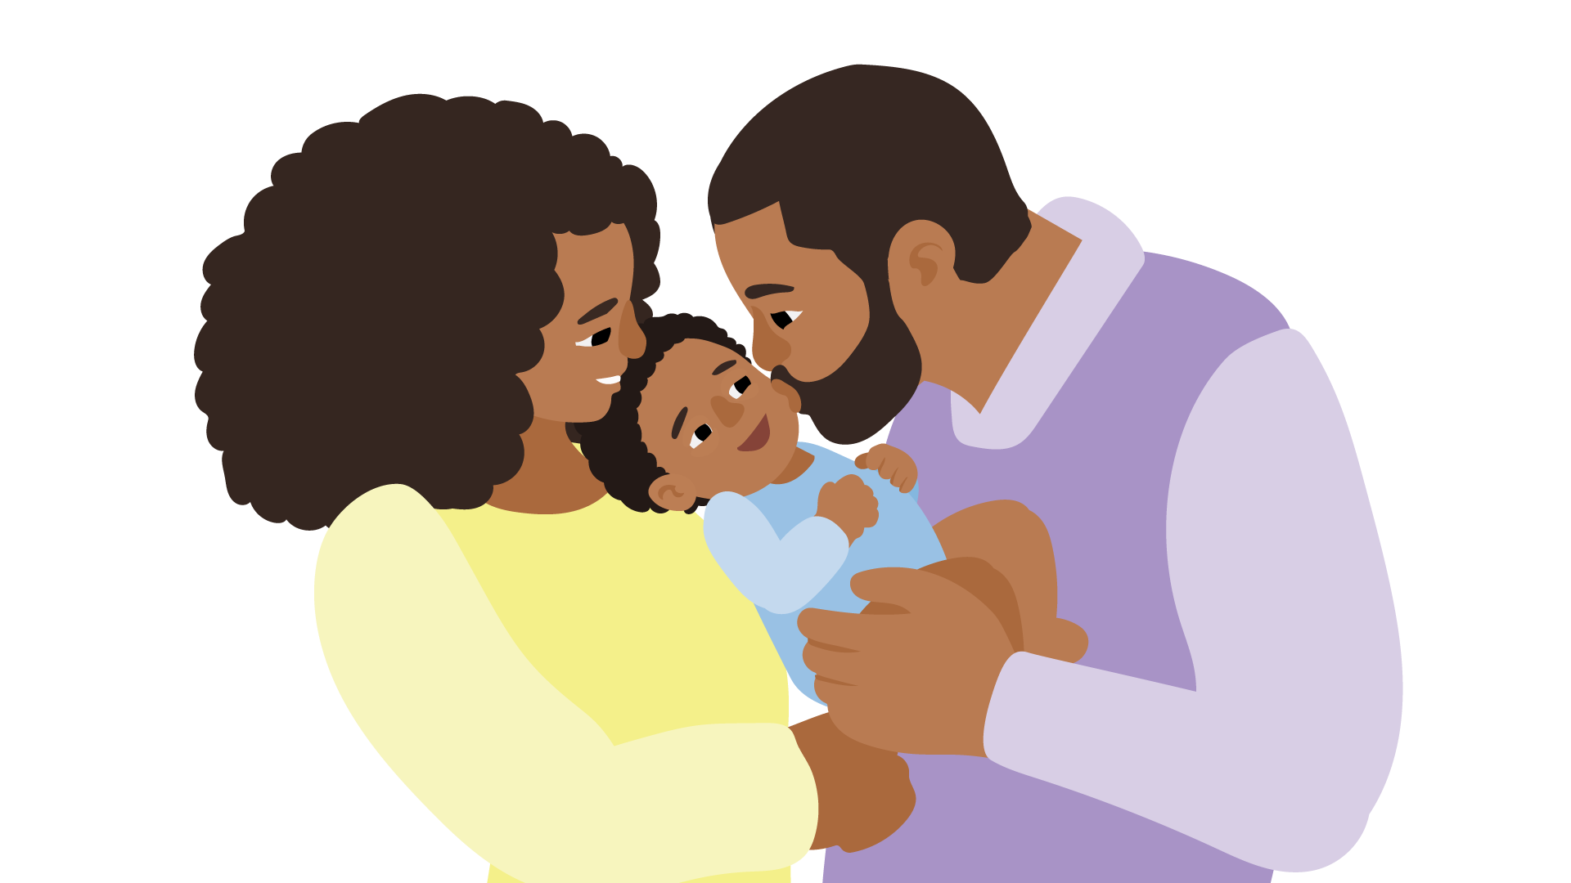
Alle materialer kan findes på hjemmeside
Projektet har to næsten identiske hjemmesider
Én til sundhedsplejersker i indsatsgruppen: https://vi-laerer-sammen.au.dk/sund
Og én til forældre i indsatsgruppen: https://vi-laerer-sammen.au.dk/baby
Materialer der kan være rare at have ved hånden, er printet

Slide 32
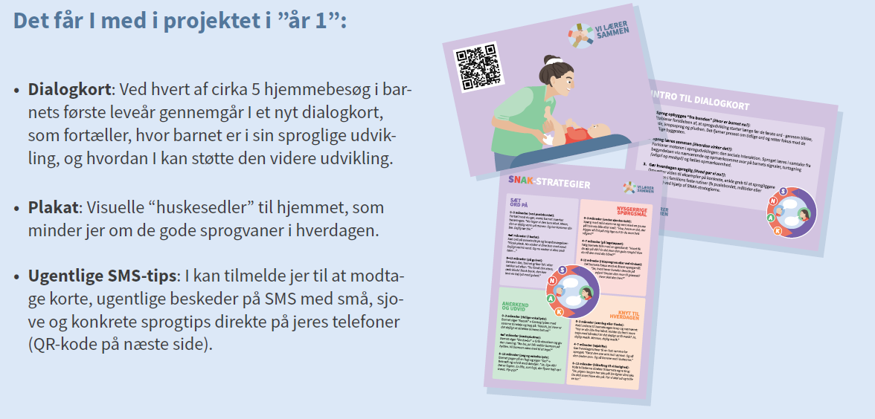
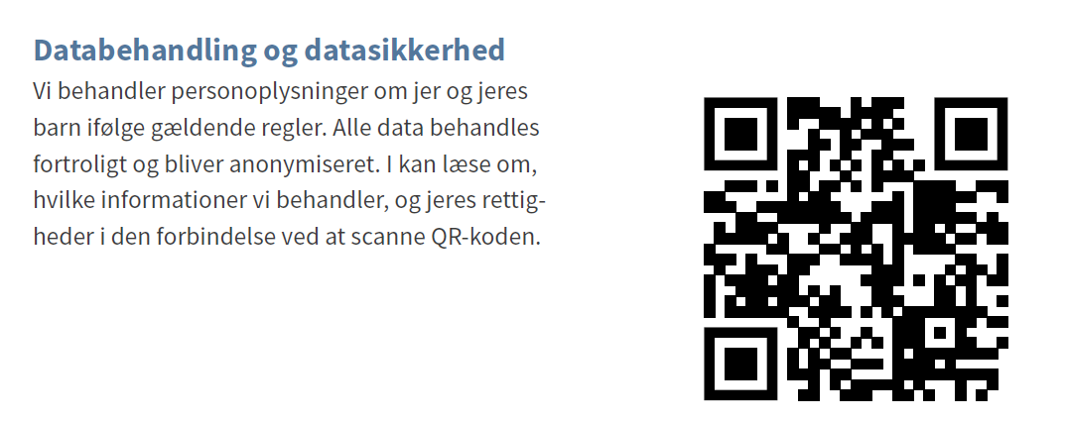
SMS-service – én sms hver uge i år 1
Forældre skal opfordres – af jer – til at tilmelde sig en SMS-service
QR-kode på folder viser til hjemmesiden for forældre
SMS’er skal minde forældre om de vigtige daglige samtaler med barnet

Slide 33
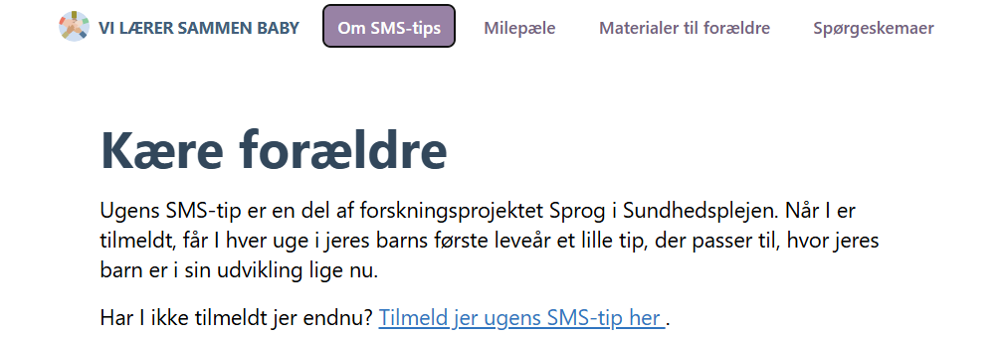
Fra hjemmesiden

Slide 34
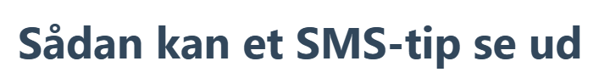
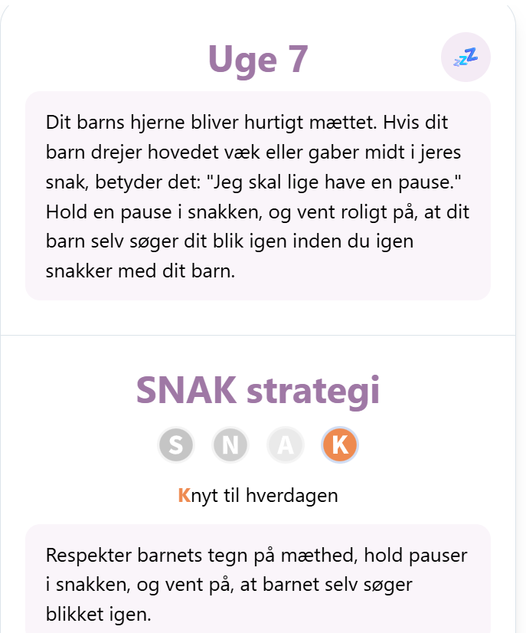

Slide 35
Tosprogede familier

Slide 36
Tosprogede familier
Simultant tosproget barn: en dansksproget forælder, og en ikke-dansksprog
Børn kan sagtens lære to sprog på én gang. To modersmål/førstesprog
Sekventielt tosproget barn: to ikke-dansksprogede
Lærer først et andet modersmål end dansk
Lærer typisk dansk senere i dagtilbud
Forældre opfordres til at tale det sprog
med barnet som falder dem mest naturligt
Velfunderet arabisk, ukrainsk osv. er bedre for
senere dansktilegnelse end et usikkert dansk
sprog lært af forældre som ikke taler det godt –
og måske derfor heller ikke meget

Slide 37
Tosprogede familier
Et stærkt hjemmelæringsmiljø er en beskyttende faktor
Et svagt hjemmelæringsmiljø er en ekstra risikofaktor
Kulturelle forskelle: Ikke almindeligt i alle kulturer at tale meget med babyer
Børn lærer sprog alligevel
Men opvækst i Danmark stiller store krav til sprog som basis for læring – nødvendigt at komme godt fra start
Forskning viser at mangel på kulturel forståelse og sensitivitet er den primære barriere for en succesfuld kontakt mellem immigrantfamilier og sundhedspersonale
Balancegang at styrke forældres mestringsevne med respekt for kulturelle forskelle

Slide 38
Refleksion
Hvilke elementer i indsatsen virker bekendte?
Hvilke er nye elementer i forhold til hidtidig praksis?
Vend tilbage til den tidligere refleksion: Har I nye perspektiver/holdninger til balanceringen mellem kulturel sensitivitet rådgivning baseret på forskning i sprogtilegnelse?
Lav en liste med to-tre ”dos and don’ts” i kommunikation med tosprogede familier baseret på din egen erfaring og din viden om sprogudvikling

Slide 39
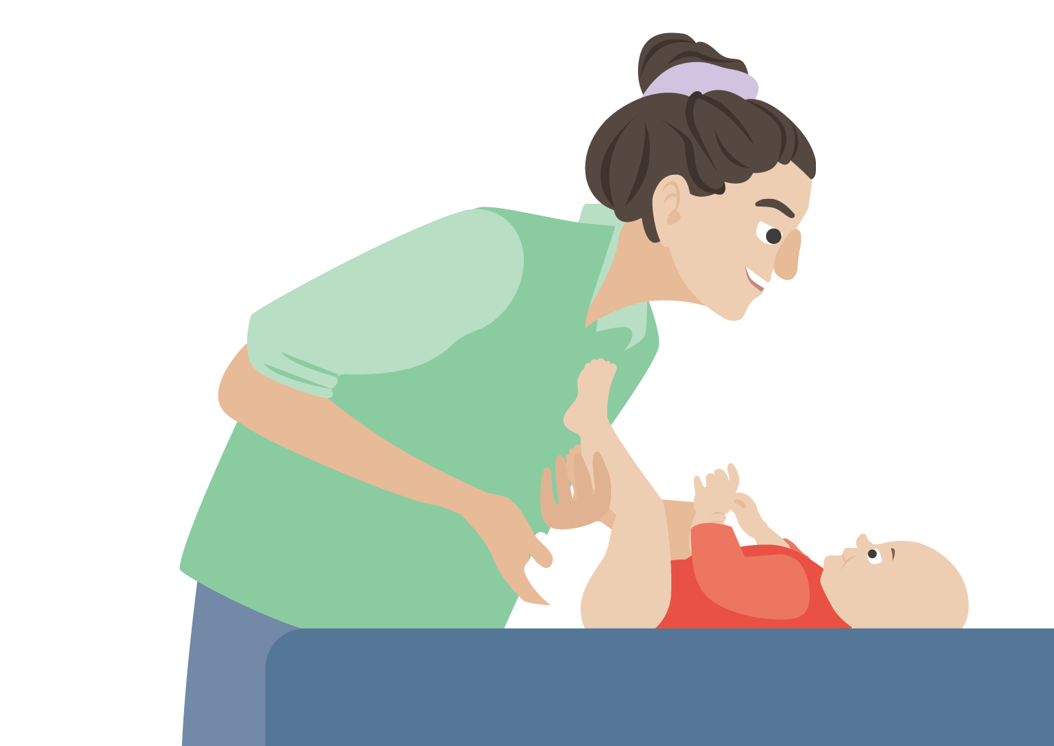
Spørgsmål?

